Slide 1

Désagrégation des données :
Expérience du HCP-Maroc
Mustapha Ziroili
Observatoire des Conditions de Vie de la Population-HCP
m.ziroili@hcp.ma

Slide 2
Sommaire
Système statistique national (SSN): cadre juridique et organisation
HCP au centre du SSN
Expérience du Maroc en termes de désagrégation des données
Désagrégation des données: vers des solutions innovantes au service des ODD
Défis en termes de désagrégation des données

Slide 3
Système statistique national (SSN): cadre juridique et organisation
Le comité de coordination des études statistiques (COCOES), qui est chargé de coordonner et de promouvoir les études statistiques (sous la présidence du Premier ministre ou de l'autorité déléguée), prend en charge l’échange des données et garantit la consistance des méthodologies et résultats;
La Direction de la statistique (DS) du HCP, qui assure le secrétariat du COCOES, est le cœur du système statistique national marocain.
➔ Veiller sur le respect des principes fondamentaux de la statistique officielle.

Slide 4
HCP au centre du SSN
Le Système national d’information statistique :
HCP est le noyau dure
Direction de la comptabilité nationale
Ministère de l’Economie, des Finances
Le Centre d'études et de recherches démographiques
Bank Al-Maghrib
Ministère de l’agriculture
Direction de la statistique
l’Observatoire des conditions de vie de la population
Ministère de la santé
Office des Changes
Ministère de l’emploi
Autres départements
Autres…
Principales sources d'informations statistiques au Maroc:
Notes:
RGPH
Enquêtes auprès des ménages: Consommation, Niveau de vie, Secteur informel, Budget-temps…
Enquêtes auprès des entreprises: Enquêtes annuelles : l’industrie, l’énergie et les mines, le BTP, le commerce…
Les sources administratives: CNSS, ANAPEC, Inspection du Travail, Ministère des Finances…

Slide 5
HCP au centre du SSN
Recensements
Enquêtes auprès des ménages
Enquêtes auprès des entreprises
HCP
Statistiques sous-produites
PRINCIPALES OPERATIONS STATISTIQUES

Slide 6
HCP au centre du SSN
EXEMPLE D’OPERATIONS STATISTIQUES
RGPH
1960
1971
1982
1994
2004
2014

Slide 7
HCP au centre du SSN
EXEMPLE D’OPERATIONS STATISTIQUES
Enquêtes auprès
des ménages
Enquête Emploi
Enquêtes sur la Consommation et les dépenses des ménages
Enquêtes sur le Niveau de vie
Enquêtes sur le Secteur Informel
Autres enquêtes auprès des ménage
Enquête Démographique (1986/88 et 2009/10
Enquêtes sur les jeunes, la violence, conjoncture auprès des ménages…
Enquête trimestrielle, permanente et en continue depuis 1999
Enquêtes ponctuelles; 1970/71, 2000/01 et 2013/2013
Enquêtes ponctuelles; 2007
Enquêtes ponctuelles; 1998/99 et 2006/07
Enquête Budget/Temps
Enquêtes ponctuelles; 1998/99 et 2013/14

Slide 8
HCP au centre du SSN
EXEMPLE D’OPERATIONS STATISTIQUES
Enquêtes auprès
des entreprises
Recensement Economique
Enquête Structure
Enquête sur les secteurs: BTP, Commerce et Services
Enquête Investissement
Autres enquêtes auprès des entreprises
Enquêtes sur la production indutrielle…
2001/02
Enquêtes ponctuelles; 1999/00, 2006/07 et 2014/15
Enquête annuelle depuis 2005
Enquête irrégulière; 2001/02, 2002/03 et 2006/07
Enquête de conjoncture auprès des entreprises
Trimestrielle depuis 2005

Slide 9
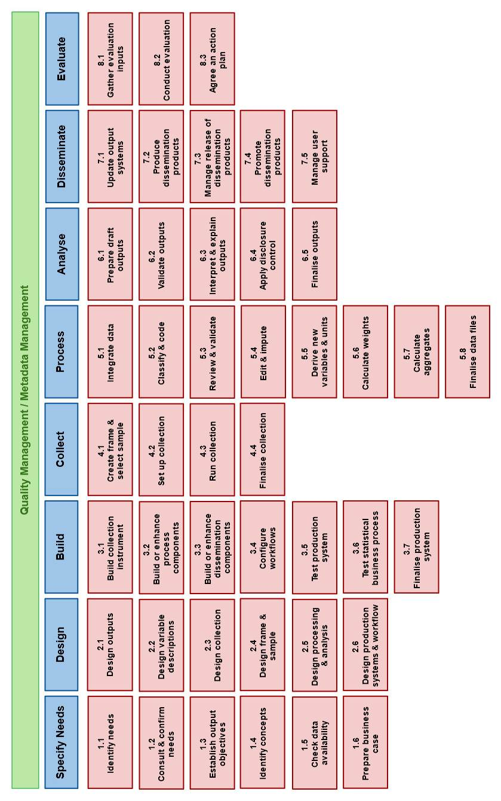
HCP au centre du SSN
Qualité des Micro-données: les différentes enquêtes du HCP suivent le processus GSBP 5.0

Slide 10
Expérience du Maroc en termes de désagrégation des données
1. Première série d’enquêtes annuelles 1976/1982
2. Deuxième série d’enquêtes annuelles 1984/1993
3. Troisième série d’enquêtes annuelles 1995/2005
4. Quatrième série d’enquêtes annuelles 2006/2017
5. Cinquième série d’enquêtes annuelles 2017/2024
EXEMPLE D’OPERATIONS STATISTIQUES
Enquêtes Emploi
Champ de l’enquête : zones urbaines;
Taille de l’échantillon: près de 16 000 ménages;
Période de collecte: début avril à fin juin de chaque année.
Trimestrialisation de l’enquête à partir de 1996
En 1999, le champ de l’enquête a été étendu au milieu rural;
Décentralisation de la saisie et de l’exploitation des données à partir de 2003.
Étalement des travaux de collecte sur toute l’année à partir du mois d’avril 1984
une enquête rurale a été menée auprès d’ un échantillon de 16000 ménages (juillet 1986 à juin 1987) .
Élargissement de l’échantillon
(60000 ménages au lieu de 48000)
Révision du dossier méthodologique de l’enquête ;
Utilisation de la méthode CAPI dans la collecte des données (2007)
La taille de l’éch. est augmentée de 50%
Plus de questions sur la migration
Plus de questions liées à la pauv.mult.
Nouvelles nomenclatures
Suivi dans le temps

Slide 11
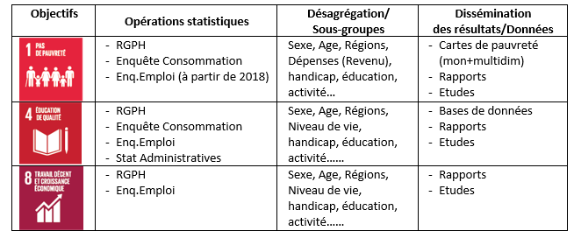
Expérience du Maroc en termes de désagrégation des données
Quelques Exemples:

Slide 12
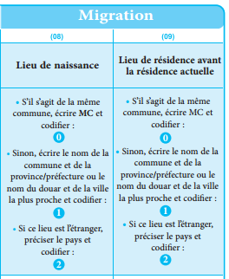
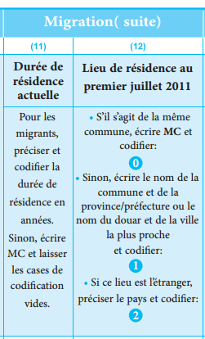
Expérience du Maroc en termes de désagrégation des données
Migration au niveau du RGPH 2014:

Slide 13
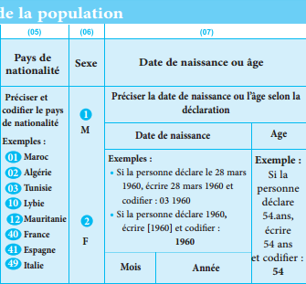

Expérience du Maroc en termes de désagrégation des données
RGPH2014: Sexe, Age et Nuptialité:

Slide 14
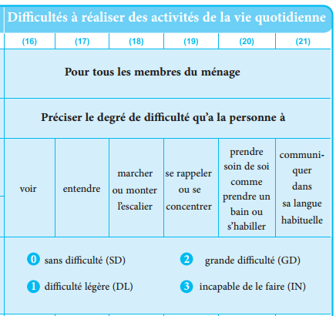
Expérience du Maroc en termes de désagrégation des données
RGPH2014: Handicap

Slide 15
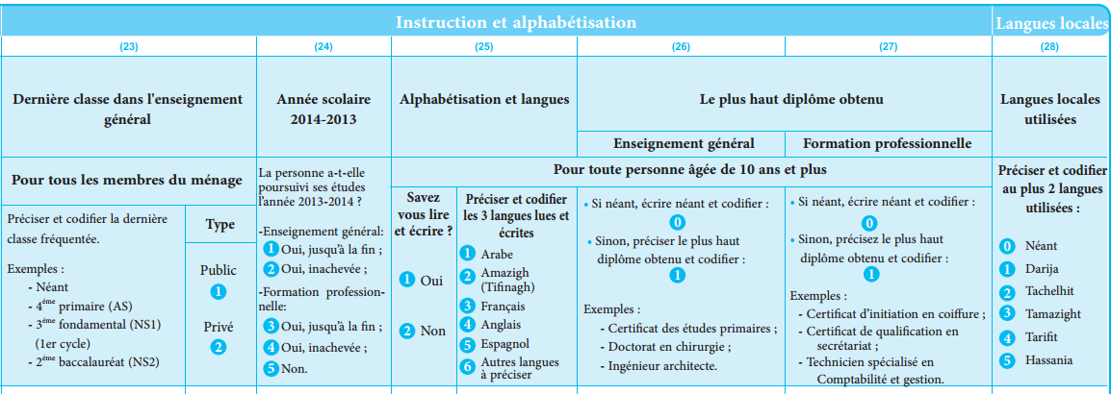
Expérience du Maroc en termes de désagrégation des données
RHPH2014: Alphabétisation&Education

Slide 16
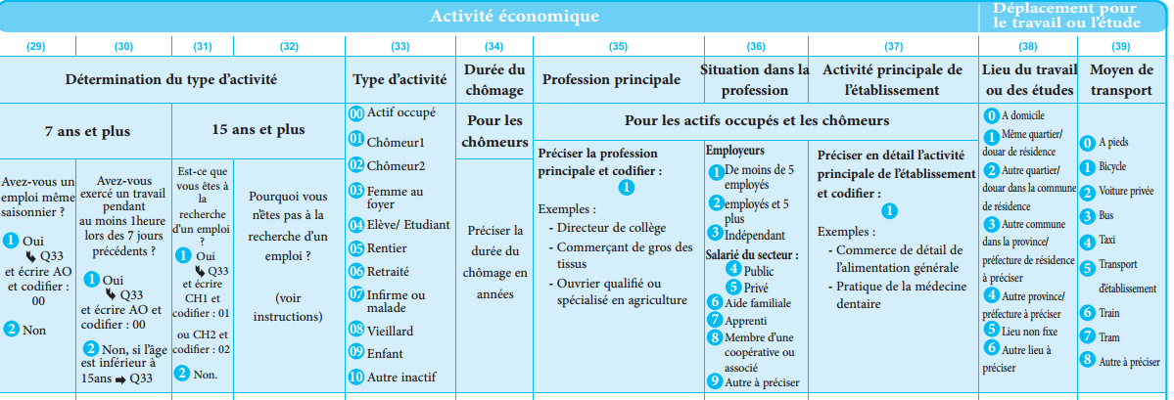
Expérience du Maroc en termes de désagrégation des données
RGPH2014: Activité et bassins d’emploi

Slide 17
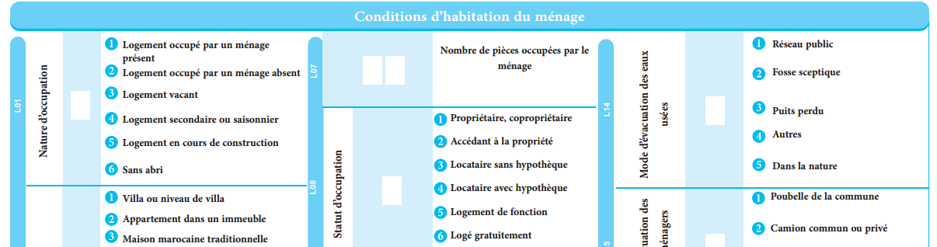
Expérience du Maroc en termes de désagrégation des données
RGPH2014: Conditions d’Habitat

Slide 18
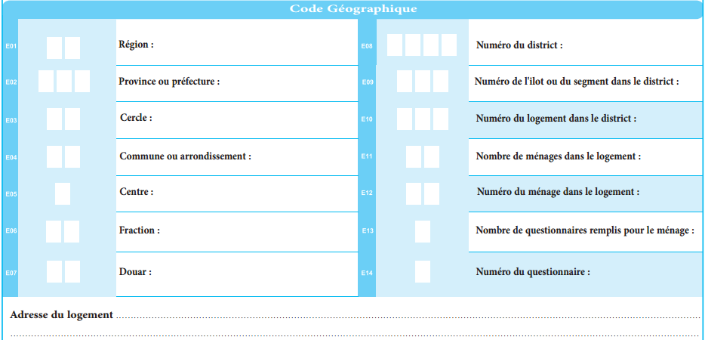
Expérience du Maroc en termes de désagrégation des données
RGPH2014: Localisation géographique

Slide 19



Expérience du Maroc en termes de désagrégation des données
Annuaire Statistique:

Slide 20
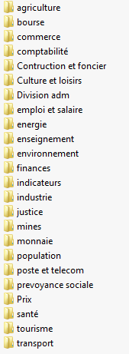
Expérience du Maroc en termes de désagrégation des données
Annuaire Statistique:

Slide 21
Expérience du Maroc en termes de désagrégation des données
Quelques outils de travail:
Des nomenclatures détaillées, adaptées aux recommandations internationales et reflétant la réalité nationale (professions, diplômes, activité, situation dans la profession…);
Utilisation des nouvelles technologies dans la collecte des informations statistiques (CAPI, LAD..);
Harmonisation et vulgarisation des concepts tels qu’ils sont définit par les recommandations internationales;
Veille méthodologie et suivi des agendas internationaux pour mieux éclairer les politiques au niveau national;
Gouvernance de la conception des opérations statistiques…

Slide 22
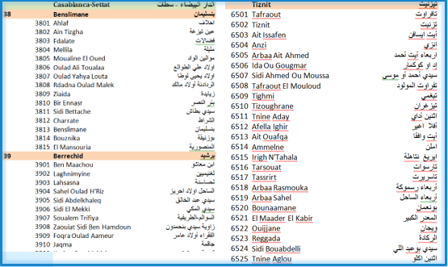
Désagrégation des données: vers des mesures de désagrégation indirectes
Bassins d’emploi et Mobilité:
  Mesurer le temps moyen de déplacement
  Outil de comparaison national (voir international); Canada & Etats-unis :25 minutes; France 22 minutes)
  Le moyen de transport qui prend le plus de temps
  Détermination de la nature des transports utilisés
  Relation moyens de transports vs bassins d’emploi

Slide 23
Désagrégation des données: vers des mesures de désagrégation indirectes
Introduction des questions/modules additionnels au niveau de l’enquête emploi (permanente et en continue):
Pour suivre la migration;
La pauvreté multidimensionnelle (focus sur les femmes);

Slide 24
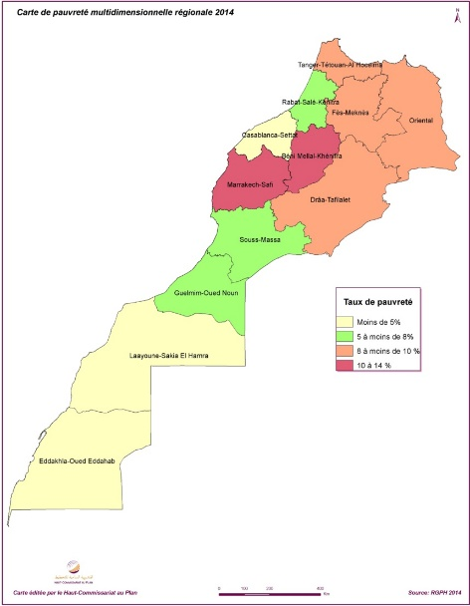
Défis en termes de Désagrégation des données
(i) Niveau de désagrégation:
« ne laisser personne derrière » n’est pas forcement lié, seulement, à la désagrégation mais plutôt au niveau de cette désagrégation ➔ Prévoir grands échantillons (#coûts!); petits domaines…

Slide 25
Défis en termes de Désagrégation des données
(ii) Statistiques administratives vs standards statistiques:
Les statistiques administratives échappent, dans la plus part des temps, aux standards et cadres conceptuels statistiques ➔ Effort de standardisation et d’incitation à plus de désagrégation;
Amélioration des règles d’échanges des données; accès aux fichiers des impôts comme exemple!

Slide 26
Défis en termes de Désagrégation des données
(iii) Différentes sources d’informations statistiques avec manque de suivi longitudinale:
Le Maroc travaille sur le registre national de la population et le registre social pour affiner le ciblage et éviter les pertes (ne laisser personne pour compte d’une manière efficiente)
(iv) Micro-données: Dilemme anonymisation vs désagrégation !
(v) Mettre en place de dispositif de collecte des données sur les revenus -ménage/individu- (sensibilité de la question)!
(vi) Big-data et implication du secteur privé dans la production de l’information statistique désagrégée!

